Slide 1
学園南地域自治協議会 ICT部会
パソコン・スマホ教室 3月度
２０２４年 3月20日（水）

Slide 2
学園南地区社会福祉協議会 学園南ICT部会
パソコン教室 毎月第３水曜 at集会室
★まず、今月の資料をICT教室サイトからダウンロードしよう！
1部（13:30～14:30)
Windows/スマホ操作について
スマホのみの方は
ここまでです。
２部（14:30～14:45)
ワンポイントレッスン
最新トピックス紹介
休憩（14:45～15:00)
３部（15:00～15:15)
Ofiiceについて
３部つづき（15:15～16:00)
課題演習

Slide 3
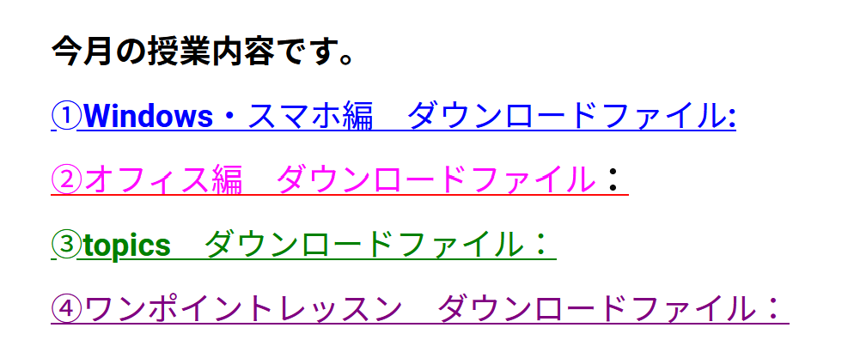
Windows編 本日の作業の前に
①今月のフォルダを作成してますか？
②ICT教室のサイトから、４ファイルをダウンロードしていますか？
https://gakuen-minami.com/fukushi/ict/
③事前メールした添付ファイルを今月フォルダに保存しましたか？

Slide 4
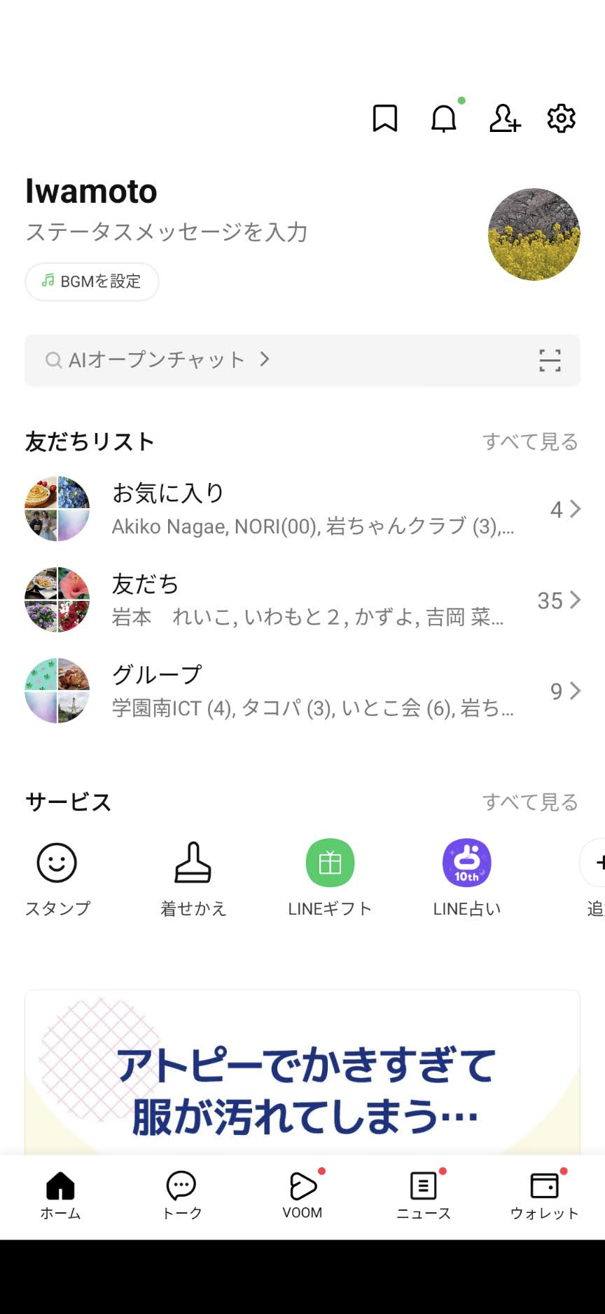
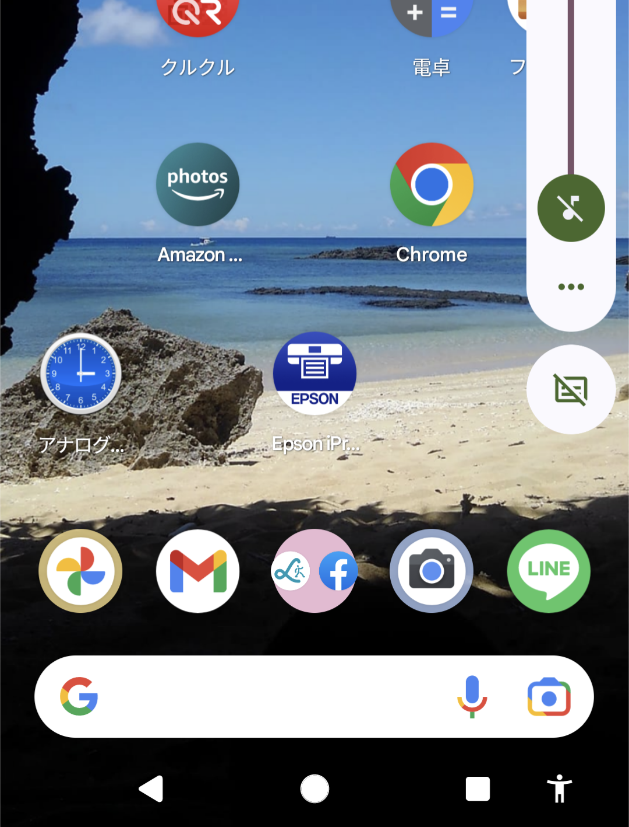
Windows/スマホ編 本日の作業
メニュー
ゴール：
ライン復習＋
スマホ画面からラインをタップする。
動作モード

Slide 5
写真を送る

Slide 6
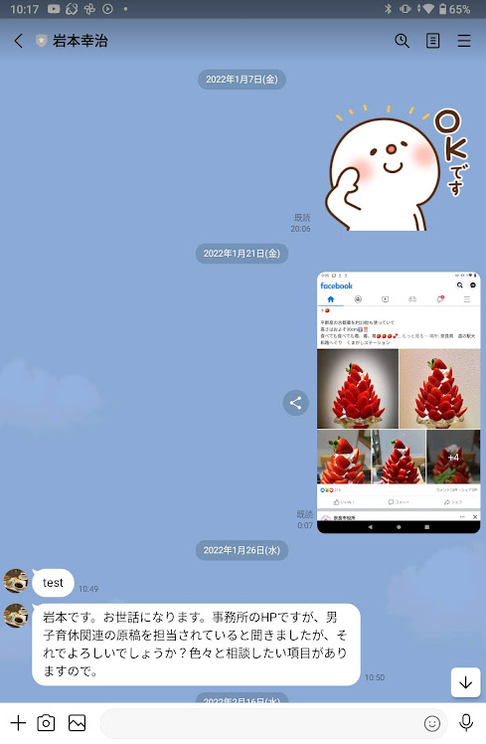
トーク
メニュー
●友達と チャット
話したい友達をタップ
してトーク画面へ。
アクセス時刻
・文字
・スタンプ
・写真
・動画
などを送ることができる。
相手の
トーク内容
が表示
自分のトーク内容
が表示
カメラで写真をとって
送る場合
入力欄

Slide 7
トーク
メニュー
●友達と チャット
話したい友達をタップ
してトーク画面へ。
アクセス時刻
・文字
・スタンプ
・写真
・動画
などを送ることができる。
相手の
トーク内容
が表示
自分のトーク内容
が表示
撮影した写真を送る場合
入力欄

Slide 8
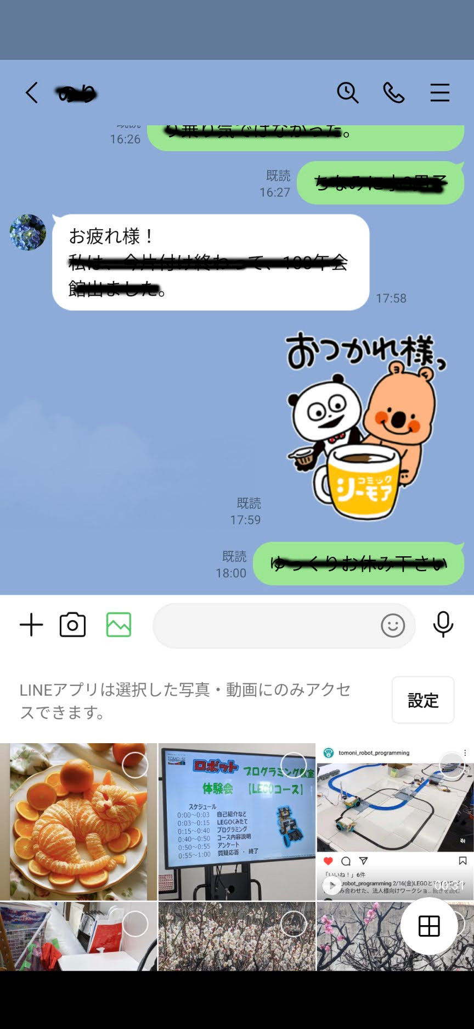
トーク
メニュー
●友達と チャット
話したい友達をタップ
してトーク画面へ。
アクセス時刻
・文字
・スタンプ
・写真
・動画
などを送ることができる。
自分のトーク内容
が表示
送りたい写真を選択する
入力欄

Slide 9
他の相手に転送する

Slide 10
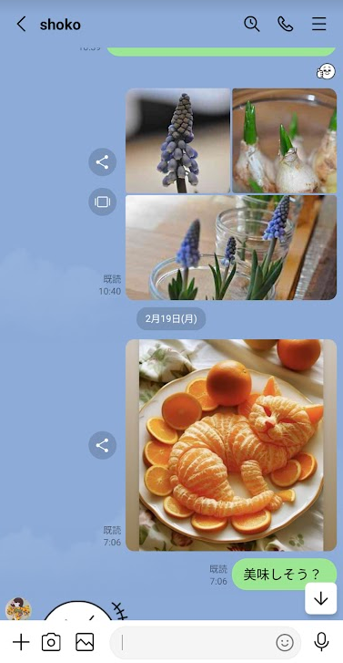
トーク
メニュー
●友達と チャット
話したい友達をタップ
してトーク画面へ。
・文字
・スタンプ
・写真
・動画
などを送ることができる。
転送したいものを
長押しする
入力欄

Slide 11
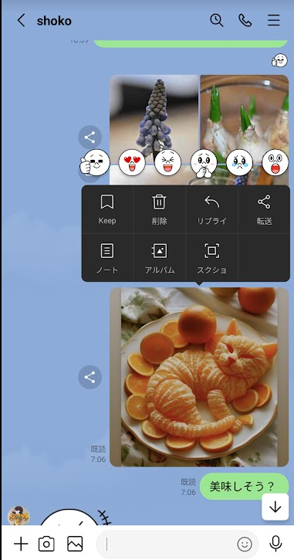
トーク
メニュー
●友達と チャット
話したい友達をタップ
してトーク画面へ。
アクセス時刻
・文字
・スタンプ
・写真
・動画
などを送ることができる。
自分のトーク内容
が表示
転送を選択して、
転送相手を選ぶ
入力欄

Slide 12
今日はここまで

Slide 13
なんでも
質問コーナー
？
？
？
？
？

